Slide 1

SILNA RODZINA

Slide 2


,,Rodzina jest w życiu oparciem, czymś, co chroni, co daje siłę” /Sofia Loren – aktorka/
,,Rodzina może się rozpaść na różne sposoby. Wystarczy źdźbło egoizmu, pycha i szczypta chciwości…., ale ściśle utkana tworzy więź, której nic nie pokona” / Jodi Picoult – pisarka/
Wiele jest cytatów o rodzinie, o jej wartości, o jej roli w życiu każdego człowieka. Oto tylko dwa z nich.
Nie ulega wątpliwości, że rodzina, silna , zdrowa pod względem moralnym, w której pielęgnuje się wartości…, stanowi dla młodego człowieka niejako ochronę, jest jego siłą.

Slide 3



Warto zadać sobie pytanie: Co robić, aby każdego dnia moja rodzina stawała się silniejsza?
Co zmienić?
Czego nie zmieniać?
Aby rodzina pełniła taką właśnie rolę, warto zastanowić się, co tak naprawdę mogłoby ją wzmocnić, wzmocnić rodzinę, której częścią jestem. Jak moglibyśmy wzmocnić relacje z naszymi bliskimi.
Ta prezentacja ma na celu pomóc odkryć na nowo wartość rodziny. Pokazać sposoby, kroki, które trzeba systematycznie podejmować, by stawała się mocniejsza.

Slide 4
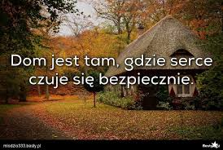

Czy mój dom jest domem, do którego chce się wracać?
Wyniki badań nad młodzieżą i dziećmi, pokazują, że ci, którzy mają szczęście żyć w rodzinie, w której czują się bezpiecznie, w której otrzymują wsparcie, którzy żyją w domach, do których chce się wracać nie są narażone w tak dużym stopniu na wejście w złe towarzystwo jak ta młodzież, rówieśnicy, którzy takiego szczęścia nie mają. Taką rodzinę można by porównać do płaszcza przeciwdeszczowego, który chroni przed zmoknięciem. Rodzina, w której panuje przyjazna atmosfera chroni zaś przed zachowaniem ryzykownym, takim jak upojenie alkoholowe, narkotyzowanie się itp.

Slide 5


Siła wpływu grupy, w tym rodziny, na poszczególnych jej członków zależy w bardzo dużym stopniu od bliskości, w jakiej te osoby pozostają względem siebie. Tę bliskość należy rozumieć jako siłę. więzi między osobami. Jeśli są dobre relacje, mocne więzi emocjonalne, to wpływ poszczególnych członków rodziny jest o wiele skuteczniejszy, niż gdy tych więzi brak. I być może niejednokrotnie zapominamy o tym, że aby nasze słowa, słowa rodziców miały dla dziecka większe znaczenie, większą siłę oddziaływania, to musimy najpierw jako rodzice zadbać o zbudowanie dobrych, pozytywnych relacji ze swoim dzieckiem, ale i ze swoim współmałżonkiem.

Slide 6
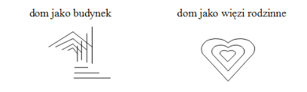
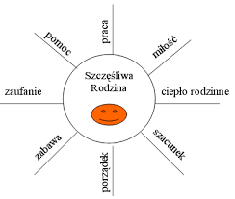
Więź między wszystkimi członkami rodziny oparta na zrozumieniu, chęci pomocy, szacunku…
Więzi tworzymy m.in. poprzez okazywanie sobie szacunku, wzajemną pomoc, wspólny czas…

Slide 7
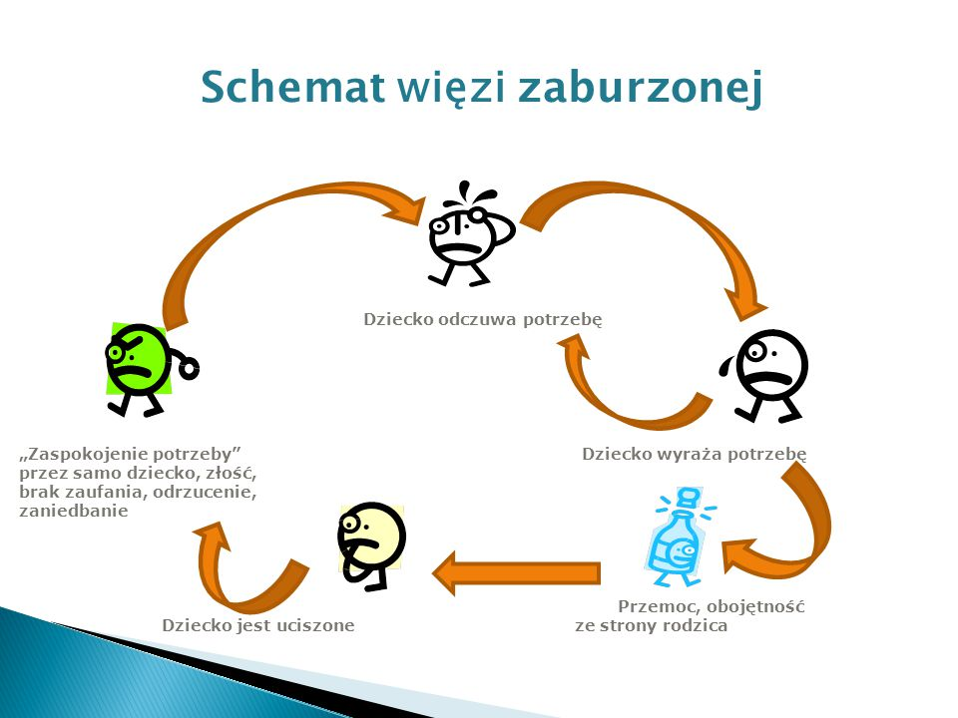
Aby zbudować szczęśliwą rodzinę, trzeba zadbać, by dzieci były w niej szczęśliwe. Nie możemy bagatelizować ich potrzeb, problemów, spraw. Jeśli zlekceważymy raz czy drugi, może już nie przyjść po pomoc do nas – rodziców, być może będzie szukało pomocy gdzieś indziej, co może przynieść różne rezultaty, nie zawsze dobre.

Slide 8

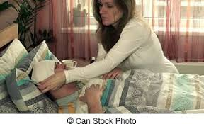

,,Najważniejsze, co może ojciec dać swoim dzieciom, to po prostu prawdziwie, odpowiedzialnie, mądrze, dojrzale, wiernie, wyłącznie i dozgonnie kochać ich matkę”/dr Jacek Pulikowski/ analogicznie - - Najważniejsze, co matka może dać swoim dzieciom to kochać ich ojca.
// Dr Jacek Pulikowski to pisarz, wykładowca, terapeuta małżeństw, ojciec trojga dzieci. Autor licznych publikacji o tematyce rodzinnej, które gorąco polecam.//

Slide 9

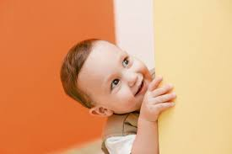
MAMO, TATO TO OD WAS UCZĘ SIĘ, JAK RADZIĆ SOBIE Z EMOCJAMI
Trzeba mieć świadomość, że dziecko jest dobrym obserwatorem. Bardzo dobrze i szybko wyczuwa napięcia między rodzicami. To od nich uczy się sposobów radzenia sobie z emocjami.

Slide 10
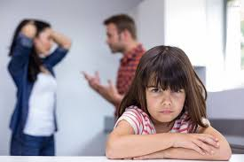
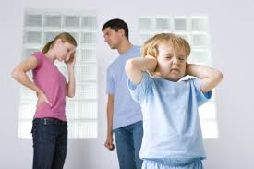
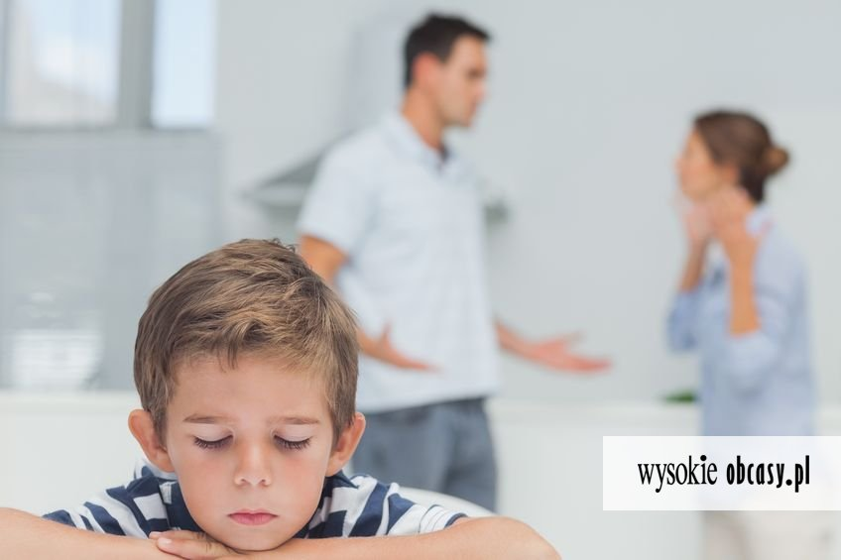
Mamo, Tato, bardzo przeżywam Wasze kłótnie…staję się nerwowy.
Gdy mama lub tata reagują gwałtownie, są wybuchowi, to dużym prawdopodobieństwem jest to, że i dziecko takie postawy zacznie przejawiać. Oprócz takich skutków mogą pojawić się m.in. jąkanie, nadpobudliwość, problemy ze snem, moczenie mimowolne , ale i wiele innych, które mogą ujawnić się dopiero po paru latach, jak np. niechęć do zawarcia związku małżeńskiego, agresja w stosunku do rodziców, brak empatii… Inaczej ma się sprawa, gdy rodzice okazują sobie szacunek. Takie postawy rodziców niewątpliwie staną się inspiracją dla dziecka. Trzeba pamiętać, że dziecko uczy się przede wszystkim poprzez naśladowanie.

Slide 11

Miłość w rodzinie – to SILNA RODZINA.
Silna rodzina – to SILNE DZIECI.
Z domu, w którym panuje miłość wyjdą w świat ludzie wyposażeni w poczucie własnej wartości, pewni siebie, odważni, ale i empatyczni, potrafiący współczuć, okazać pomoc. To ludzie silni psychicznie, odporni na zniechęcenia, czy nawet depresję.

Slide 12
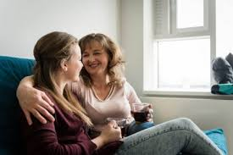


Uwaga rodziców
Siłę, którą wynoszą z takiego domu zawdzięczają uwadze swoich rodziców. Jakże ważna jest szczera rozmowa. I nie chodzi tutaj wyłącznie o rozmowy na bardzo ważne tematy. To także rozmowy typu ,,Jak ci minął dzień, opowiedz mi o tym”. Zainteresowanie sprawami dziecka to nie wścibskość – to miłość. Dziecko utwierdza się w przekonaniu, że jest ważne, że jego życie, jego sprawy nie są obojętne rodzicom.

Slide 13

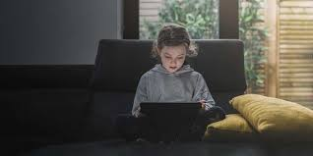

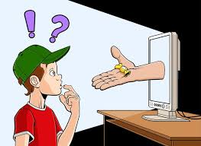
I również kontrola dziecka to nie wścibskość, to także miłość. Musimy wiedzieć, jakie strony odwiedza dziecko. Nie możemy pozwolić na to, aby wchodziło na strony dla dorosłych i inne. Są różne aplikacje, które pozwalają to kontrolować. Jeśli nie wszyscy, to z pewnością większość z Państwa wie, że za pomocą aplikacji w swoim telefonie, mogą Państwo mieć wgląd, z jakich stron korzysta Państwa dziecko, ile czasu spędza w internecie. O takich bezpłatnych aplikacjach można znaleźć informacje w internecie. Poza tym, np. w iphonach, oczywiście, jeśli zarówno rodzic, jak i dzieci mają iphony, jest taka funkcja w ustawieniach, która pozwala wyznaczyć limit czasu na korzystanie z internetu, gier itp. Rodzicowi również wyświetlają się, w jego telefonie wiadomości, na jakie strony wchodzi ich dziecko. Dzięki tym udogodnieniom, rodzic może kontrolować dziecko także będąc poza domem.

Slide 14
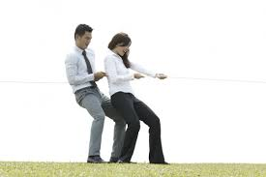

Jednomyślność w wychowaniu
Jeden, wspólny front wychowawczy – także ma bardzo istotny wpływ na siłę rodziny. Ważne jest uzgadnianie kwestii wychowawczych nie w obecności dziecka. Może zdarzyć się, że na pewne sprawy będziemy mieć inne spojrzenie, bo np. inne style wychowawcze panowały w naszych domach rodzinnych, w których się wychowywaliśmy. Jednak zawsze można znaleźć tzw. złoty środek. Ważne, abyśmy nie ciągnęli liny w przeciwnych kierunkach, bo dziecko także to zaobserwuje. Odmienne, przeciwstawne metody wychowawcze wprowadzają dezorientację w życie dziecka. W takim domu, w którym mama wymaga coś całkiem przeciwnego niż tata, lub tata wymaga, a mama nie - dziecko traci poczucie stabilizacji, harmonii.

Slide 15
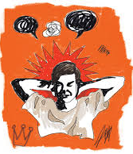
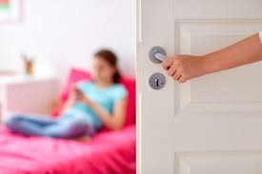
Podstawowa zasada – NIE ULEGAĆ ZNIECHĘCENIU
Nastolatek, który jest w trudnym momencie swojego rozwoju, co związane jest z tzw.,,burzą hormonów” i szukaniem swojej tożsamości może nie chcieć z nami rozmawiać. Przyczyny mogą być różne. Jedną z nich może być np. niezgoda rodzica na coś. Nastolatek przeważnie czuje się wówczas niezrozumiany, a nawet zlekceważony. Jego postawy w takich sytuacjach bywają nieprzyjemne dla rodziców. Jednak my rodzice nie możemy się tym zniechęcać. Musimy pamiętać, że to trudny czas nie tylko dla nas, ale także dla tego młodego człowieka. Tak, jak wcześniej wspomniałam – zaangażowanie rodzica w życie dziecka, to przede wszystkim rozmowa. Rodzic nie może unikać, ,,uciekać” od rozmowy z dzieckiem. Owszem, czasami trzeba wyjść z pokoju, by wyciszyć swoje emocje, ale i by dać dziecku czas ochłonąć. Są sytuacje, że sama myśl o rozmowie z nastolatkiem może wywołać w dorosłym napięcie, nieprzyjemne emocje, bo…np. wcześniejsze próby spotkały się z odrzuceniem, czy oporem . I te wcześniejsze, nieprzyjemne doświadczenia mogą powodować niechęć rodzica do rozmowy. Niejednokrotnie po takich doświadczeniach być może unika kontaktu, bo czuje, że może to zagrażać jego dobremu samopoczuciu. Przejawem tej asekuracyjnej postawy bywa milczenie, zdawkowe odpowiedzi, typu,, rób, jak chcesz”, ,,wszystko mi jedno’’ itp. To przejawy rodzicielskiego wycofania, gdy dorosły czuje się bezradny. Ale tak naprawdę to ścieżka donikąd…

Slide 16

….bo mimo, tych wcześniejszych komunikatów wysyłanych przez młodego człowiek, że nie chce słuchać, że ma dość – ten zbuntowany nastolatek, niczego tak bardzo nie potrzebuje jak właśnie życzliwej rozmowy.

Slide 17

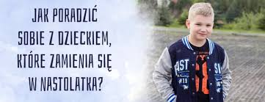

Zapewnienie o naszych dobrych intencjach, o chęci pomocy…
Już na samym początku dialogu należy zapewnić odpowiednie miejsce i czas. To ważne, bo jeśli rodzic wejdzie do pokoju dziecka, a ono w tym właśnie momencie rozmawia z kolegą, na pewno nie jest to najlepszy moment. Przerwana rozmowa, czy np. film nie przygotują nam dobrego gruntu pod dialog. Można wcześniej wspomnieć np. ,,Chciałabym z tobą dzisiaj porozmawiać, kiedy ci odpowiada”? Na stwierdzenie ,,To mów mamo teraz” nie musimy się zgodzić, bo np.. przy myciu naczyń, czy innych czynnościach rozmowa będzie miała inny wymiar, o wiele mniejsze znaczenie. Jeśli to ważna dla nas rozmowa, zaplanujmy dobry czas i miejsce.
Na samym początku rozmowy dobrze jest zapewnić dziecko o naszych dobrych intencjach, że ja rodzic chcę dla niego dobrze, że je kocham, że chcę spokojnie porozmawiać, ale także, że bardzo chcę je wysłuchać. Rozmowa nie może przyjąć formy wykładu, czy wyrzutów.

Slide 18

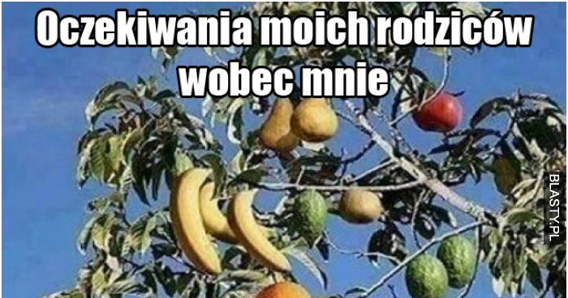
Jasno sprecyzowane oczekiwania.
Nie oczekuj ,,gruszek na wierzbie”
Ważne jest, aby jasno precyzować swoje oczekiwania i niech nie będą to oczekiwania, które przytłoczą dziecko. Umiejmy słuchać. Wsłuchajmy się w pragnienia, potrzeby naszego dziecka. Może w tej, a może w kolejnej rozmowie powie nam, dlaczego od kilku tygodni jest taki nerwowy i niedostępny. Dajmy temu młodemu człowiekowi przestrzeń do mówienia.

Slide 19
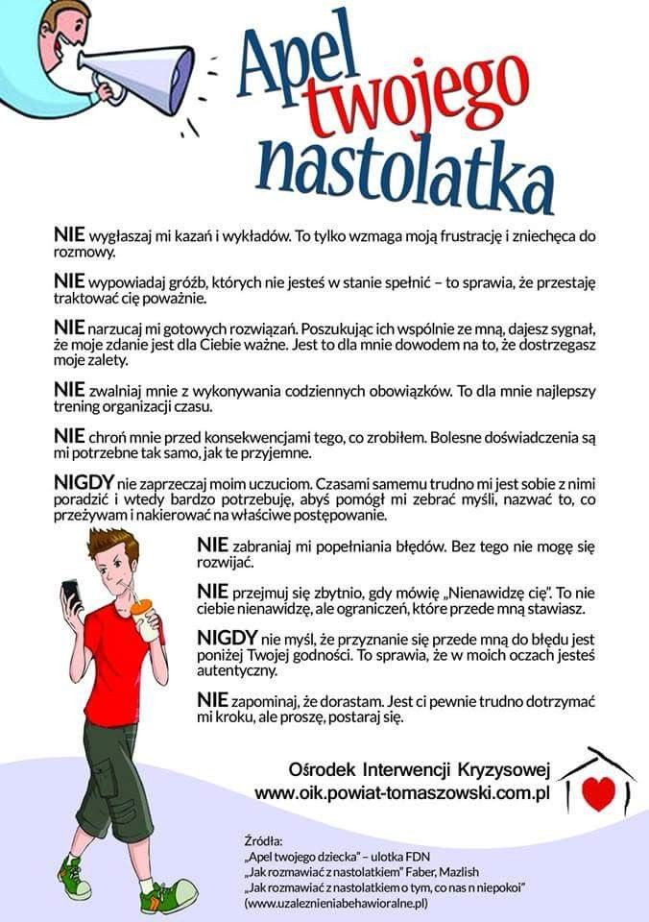

Slide 20









Na rynku jest bardzo dużo ciekawych książek nt. wychowania. Czasem warto wspomóc się nimi. To tylko przykładowe tytuły.

Slide 21



Czas izolacji a dzieci i młodzież
Obecny czas, czas izolacji stawia przed rodziną nowe wyzwania. Dla wielu zmienił się sposób wykonywania pracy – niektórzy pracują na zmiany, inni w sposób zdalny w domu. Mniej kontaktujemy się z ludźmi osobiście. Więcej czasu spędzamy w domu. Wszystko to sprawia, że mogą pojawiać się różne, nowe dla nas sytuacje, np. nieznane nam do tej pory reakcje dzieci, męża, żony. Doświadczenie bliskości w sytuacji kryzysu spowodowanego pandemią staje się dla wielu rodzin wyzwaniem. Dla wielu małżeństw czas kwarantanny stał się przestrzenią oczyszczenia relacji, poukładania tego, co trudne, omówienia ważnych kwestii, które były ,,odkładane” ma kiedy indziej. Trzeba się liczyć z tym, że każdy z nas może inaczej reagować na obecny czas. Dla introwertyków -, domatorów – to być może nawet komfort, ale dla ekstrawertyków przeciwnie.
Trzeba mieć na uwadze, że w tym czasie nasze dzieci szczególnie potrzebują kontaktu, pomocy, np. w ułożeniu sobie planu dnia. Potrzebują wyjścia na świeże powietrze, może wspólne spacery, wycieczki…

Slide 22



Smutek, apatia, agresja, depresja…
Kiedy coś się zmienia, możemy popatrzeć na sytuację z perspektywy tego, co na tym zyskujemy i co na tym tracimy. Warto uświadomić sobie nie tylko potencjalne straty, ale i zyski. I tak , zyskiem w czasie izolacji jest niewątpliwie to, że możemy więcej czasu poświęcić bliskim. Wykorzystajmy to. Czas z dziećmi – to nigdy czas stracony.

Slide 23
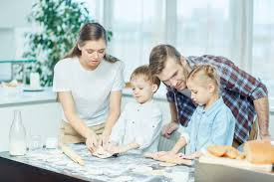
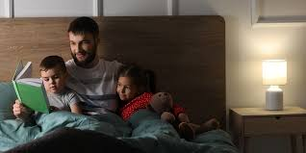
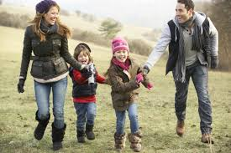

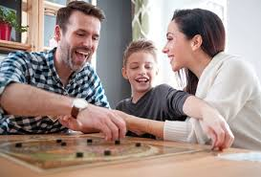

Izolacja może być szansą

Slide 24

Rodzina jest nam dana, ale i ZADANA
MOJA RODZINA W MOICH RĘKACH

Slide 25

Dążmy do tego, aby nasze rodziny były twierdzą, której żadne trudności nie zniszczą, a jeśli już przyjdą, aby tę twierdzę tylko i wyłącznie wzmacniały.

